Slide 1
Проект API
Копнина Ирина

Slide 2
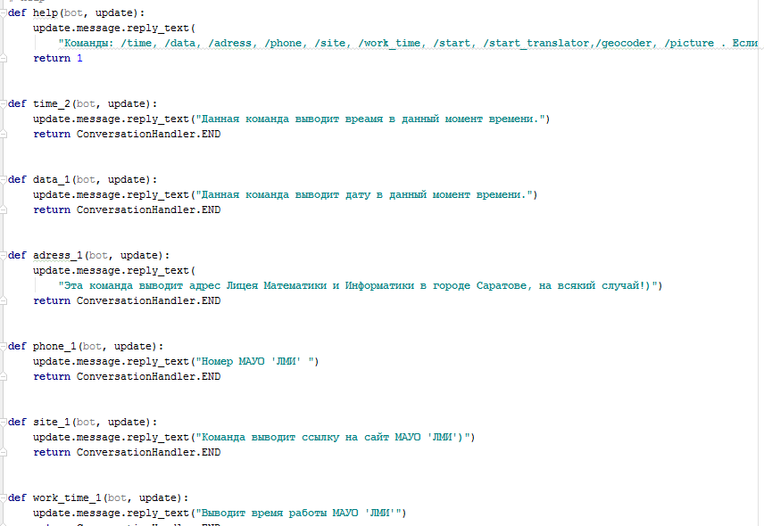
Бот
У бота есть команда /help, в которой можно узнать все команды данного бота, после вызвать нужную, и вам покажет, что делает данная команда.

Slide 3
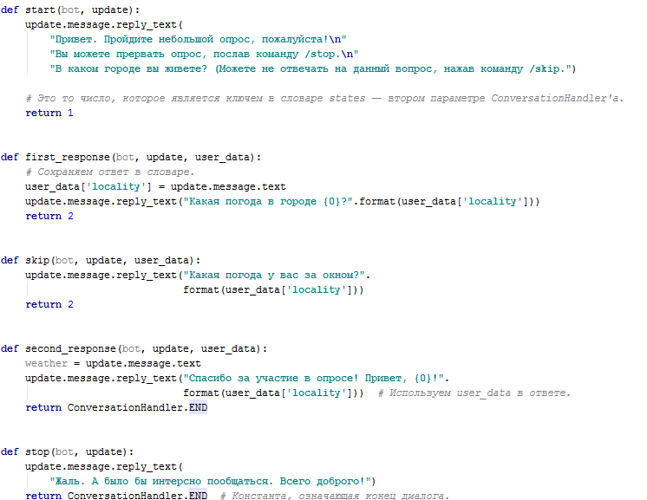
Бот
Также можно пройти мини-опрос.

Slide 4
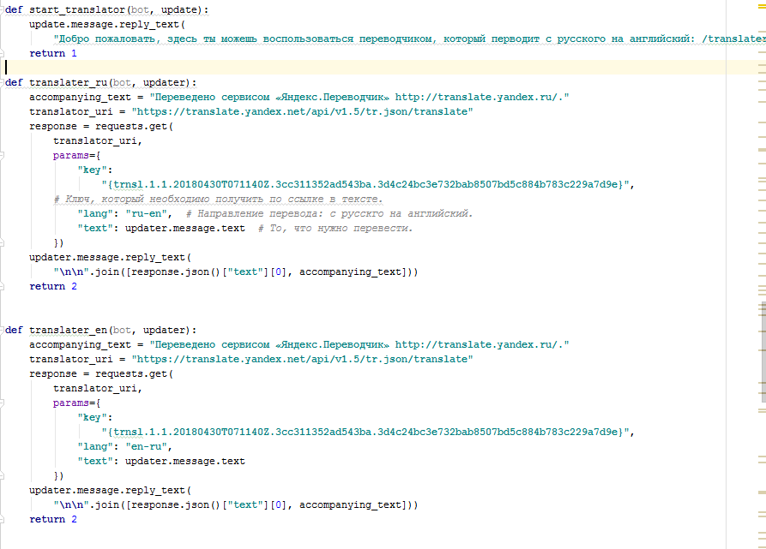
Бот
Можно воспользоваться переводчиком.

Slide 5
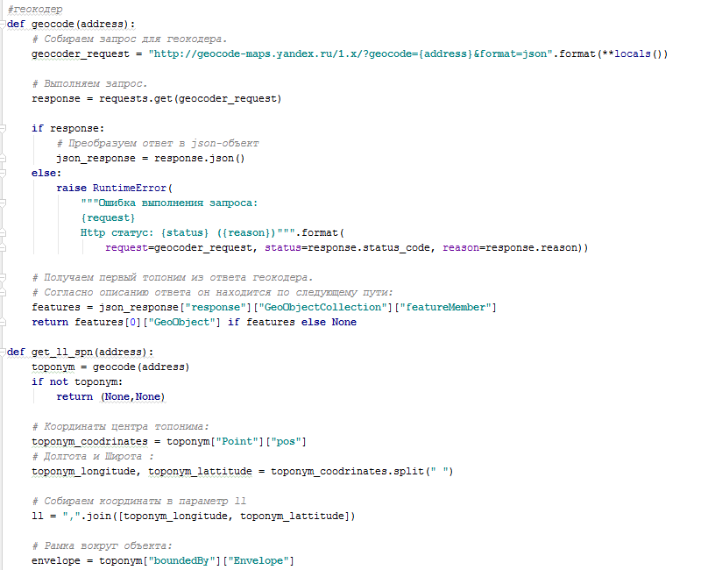
Бот
Также можно воспользоваться командой /geocoder, который по запросу пользователя присылает ему карту с запрошенным объектом.

Slide 6
Спасибо за внимание!

